Slide 1
108高二上課程說明
課程說明會暨團體諮詢

Slide 2
01
加深加廣選修課程介紹
CONTENTS
02
多元選修課程介紹
03
自主學習(週期性課程介紹)
04
參考資料

Slide 3
01.加深加廣選修課程介紹
社會3
自然5
探究與實作：
歷史學探究
地理與人文社會科學研究
公共議題與社會探究
選修物理：力學一
選修化學：
物質與能量
選修生物：
細胞與遺傳
社
會
組
(高二上)
自
然
組
(高二上)
綜合2
未來想像與生涯進路

Slide 4
02.多元選修課程介紹
108高二多元選修
01 | 府城故事屋 | 06 | 發現生活中的數學
02 | 閱讀你的世界 | 07 | 程式設計
03 | 唱比說好聽-英文歌曲 | 08 | 蘋果樹下的人生1
04 | 從電影看世界 | 09 | 灣流-溯源
05 | 幾何學

Slide 5
1.府城故事屋
Click here to add words
課程介紹：
以認識府城為主題，製作圖文並茂的桌遊卡牌，並訓練TED式講述法介紹台南，培養分工合作能力，關懷鄉土情感，增進文創能力。
對應學群：
藝術、 文史哲、 財經、遊憩運動
2
府城故事屋

Slide 6
2.閱讀你的世界
Click here to add words
課程介紹：
教導學生PISA閱讀之三大策略:檢索訊息、統整解釋、省思評鑑。藉由此三大策略幫助學生增進閱讀技巧能力，期能有系統的釐清文章脈絡，進而反思文本之內容、形式並能應用於生活各種閱讀及議題思考。
對應學群：
大眾傳播、教育
2
閱讀你的世界

Slide 7
3.唱比說好聽-英文歌曲
Click here to add words
課程介紹：
1.以音樂為媒介，藉由朗朗上口的經典英文歌曲，強化學生英文學習動機。
2.英文歌詞中的單字與延伸的英文句型訓練學生讀、寫能力;歌曲聆聽與練唱 訓練學生之聽、說能力，培養完整的四大技能。
對應學群：
藝術、 社會心理、 文史哲、 教育
2
唱比說好聽-
英文歌曲

Slide 8
4.從電影看世界
Click here to add words
課程介紹：
1.培養學生多元能力:強調語文表達、公民素養、閱讀素養、藝文素養等多元能力 。 2.重視生命關懷教育:發展尊重他人、愛護地球、認識與包容多元文化差異，理解與關懷國際事務，並意識到自我的世界公民責任。
3.運用科技與資訊能力:激發主動探究精神，培養獨立思考及團隊合作解決問題。
對應學群：
藝術, 社會心理, 大眾傳播, 教育, 法政
2
從電影看世界

Slide 9
5.幾何學
Click here to add words
課程介紹：
利用電腦繪圖幫助學生更了解平面坐標系上的數學問題 。
對應學群：
資訊、 數理化
2
幾何學

Slide 10
6.發現生活中的數學
Click here to add words
課程介紹：
利用生活上常見的問題，帶領學生認識數學如何在各行各業中，扮領不可或缺的角色。
對應學群：
資訊、數理化、建築設計、財經、
遊憩運動
2
發現生活中
的數學

Slide 11
7.程式設計
Click here to add words
課程介紹：
透過EXCEL、C語言與線上雲端小組共同製作等技術，期望學生可以培養以EXCEL、C語言對特定主題之想法分享或解決之道。
對應學群：
資訊, 工程, 數理化, 管理
2
程式設計

Slide 12
8.蘋果樹下的人生1
Click here to add words
課程介紹：
理解基本物理概念後，能在生活中發現問題，解釋現象，學習解決問題的能力。
對應學群：
工程、數理化、 地球環境、 建築設計
2
蘋果樹下的
人生1

Slide 13
9.灣流-溯源
Click here to add words
課程介紹：
1.本課程與體育、英文、地理科、歷史科及國文科進行五科跨領域之選修課程，以不同面向理解台南在地運河、台江與鄭成功之議題。
2. 學生可以擬訂體適能目標逐步達成，並於課程結束前可以具備划獨木舟之能力，並可培養繼往開來之志。
對應學群：
資訊、地球環境、 大眾傳播、 文史哲、教育、 遊憩運動
2
灣流-溯源

Slide 14
02.多元選修課程介紹
課程屬性
課綱核心素養
01
03
跨領域/跨科目
專題探究
實作(驗)
探索體驗
自主行動
溝通互動
社會參與
師資來源
教學大綱
校內跨科協同
校內單科
02
04
各週教學主題
內容綱要
詳細介紹請參閱課程計畫

Slide 15
03.自主學習(週期性課程介紹)
A時段(段考1)
B時段(段考2)
C時段(段考3)
週期性課程
週期性課程
週期性課程
a.數學(數與式)
b.化學(酸與鹼)
c.資訊(檔案的製作)
d.看電影學英文I
e.情緒與溝通
p.自主學習
f.數學(數列與級數)
g.化學(有機化學)
h.資訊(EXCEL教學)
i.電影學英文II
j.情緒與溝通
q.自主學習
k.數學(三角)
l.化學(生活化學)
m.資訊(迴圈的應用)
n.電影學英文III
o.情緒與溝通
自主
自主
自主
r.自主學習
情緒與溝通(e.j.o.)只可選擇一個不重複

Slide 16
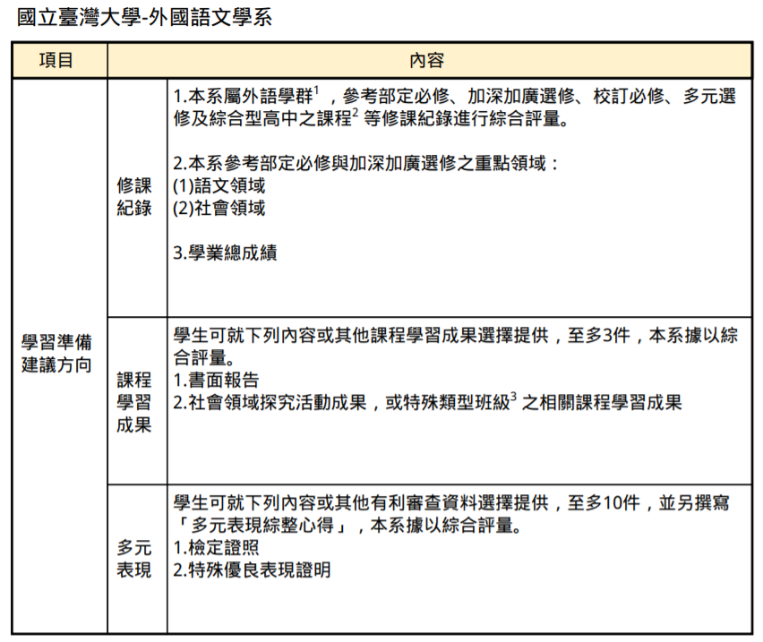
04.參考資料
大學招生委員會聯合會

Slide 17
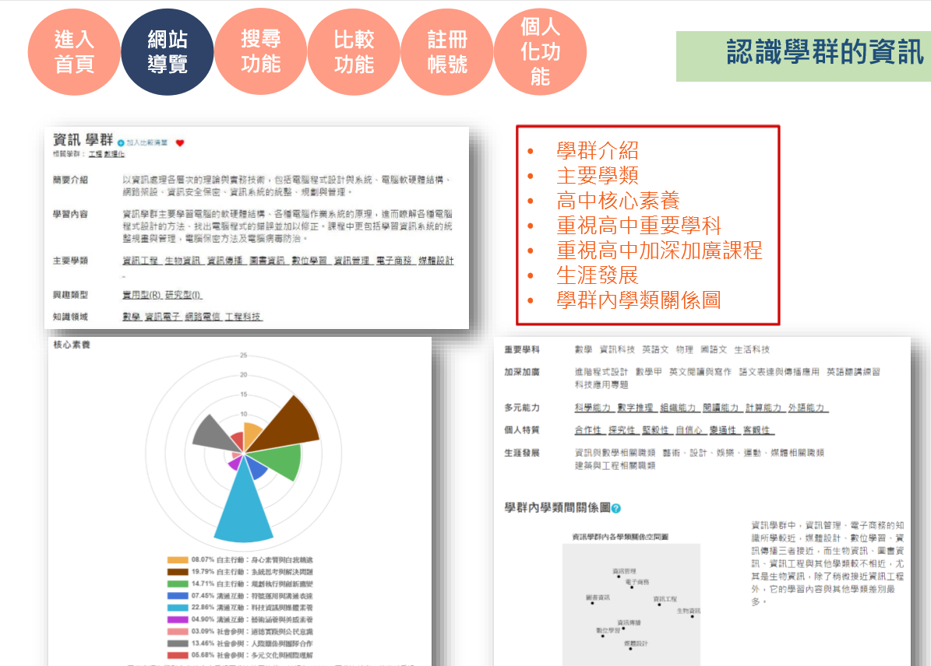
04.參考資料
大學選材與高中
育才輔助系統

Slide 18
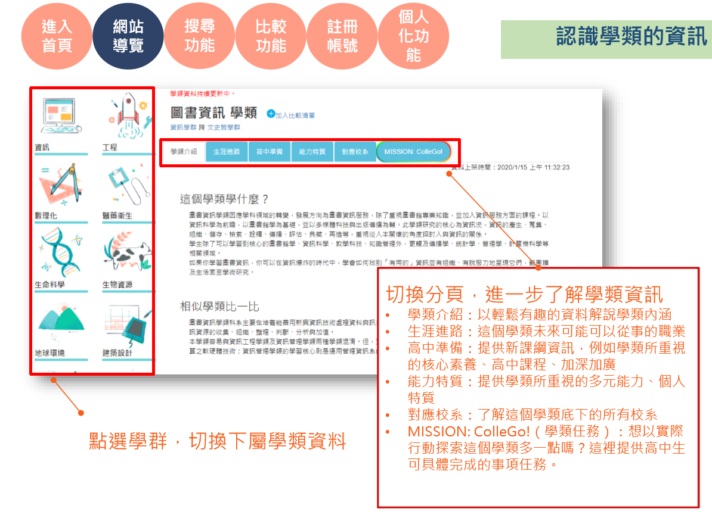
04.參考資料
大學選材與高中
育才輔助系統

Slide 19
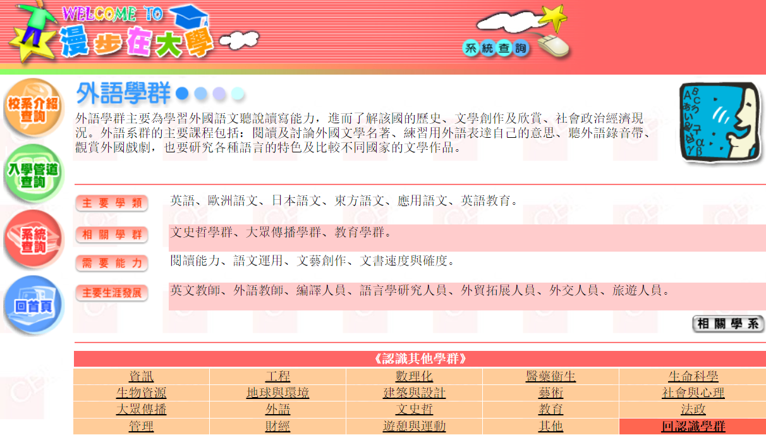
04.參考資料
漫步在大學

Slide 20
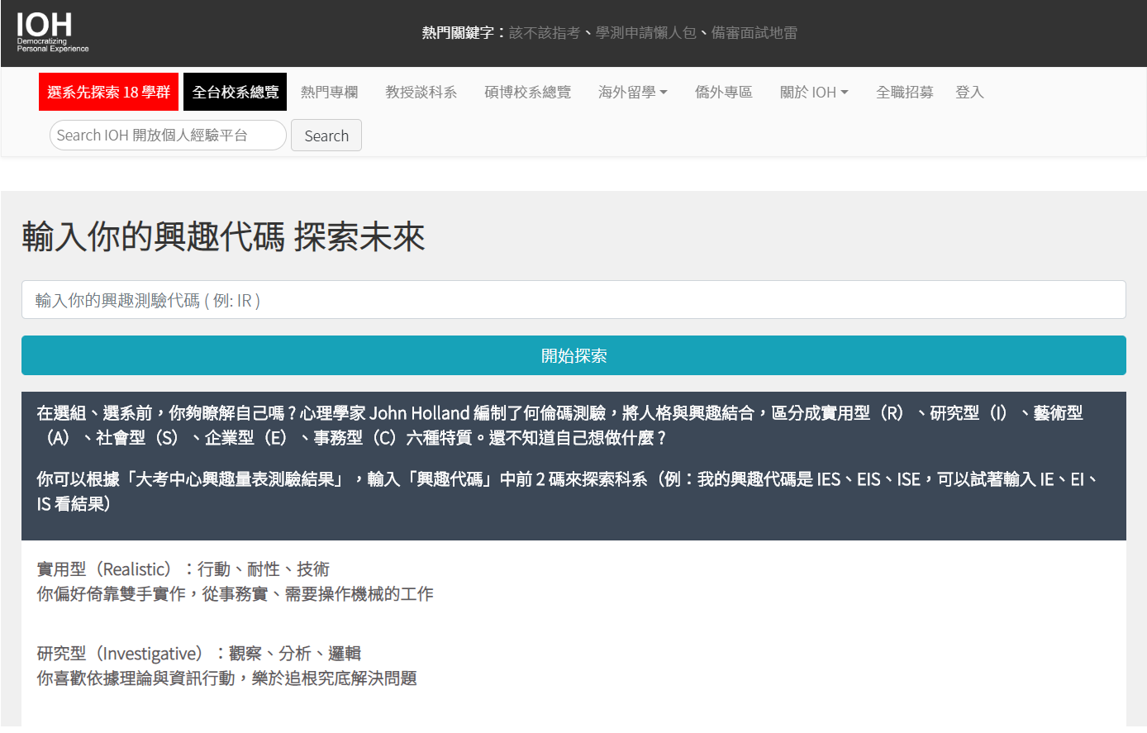
04.參考資料
IOH開放
個人經驗平台

Slide 21
04.參考資料-各班個別諮詢教師
401
402
403
404
405
406
張詠梅老師
周東慶老師
楊千慧老師
選課日期：6/1-6/4

Slide 22
謝謝聆聽

